Slide 1
Sekcia slovenského jazyka a literatúry
Aktivity:
Vianočná koleda – literárno-hudobné pásmo
Celoškolské divadelné predstavenie
Návšteva mestskej knižnice
Literárno-historická exkurzia do Martina
Noc v škole – oddychovo-tvorivé aktivity
Zahraničná exkurzná činnosť
Besedy so spisovateľom

Slide 2
Sekcia slovenského jazyka a literatúry
Zapojenosť do súťaží a aktivít:
Literárny chodníček – kvíz k Medzinárodnému dňu školských knižníc
Olympiáda zo SJL
Hviezdoslavov Kubín
Šaliansky Maťko
Mediálna výchova – tvorba triednych časopisov
Triedne projektové aktivity – prezentácia v priestoroch školy
Čo práve čítame? – prezentácia prečítaných kníh

Slide 3
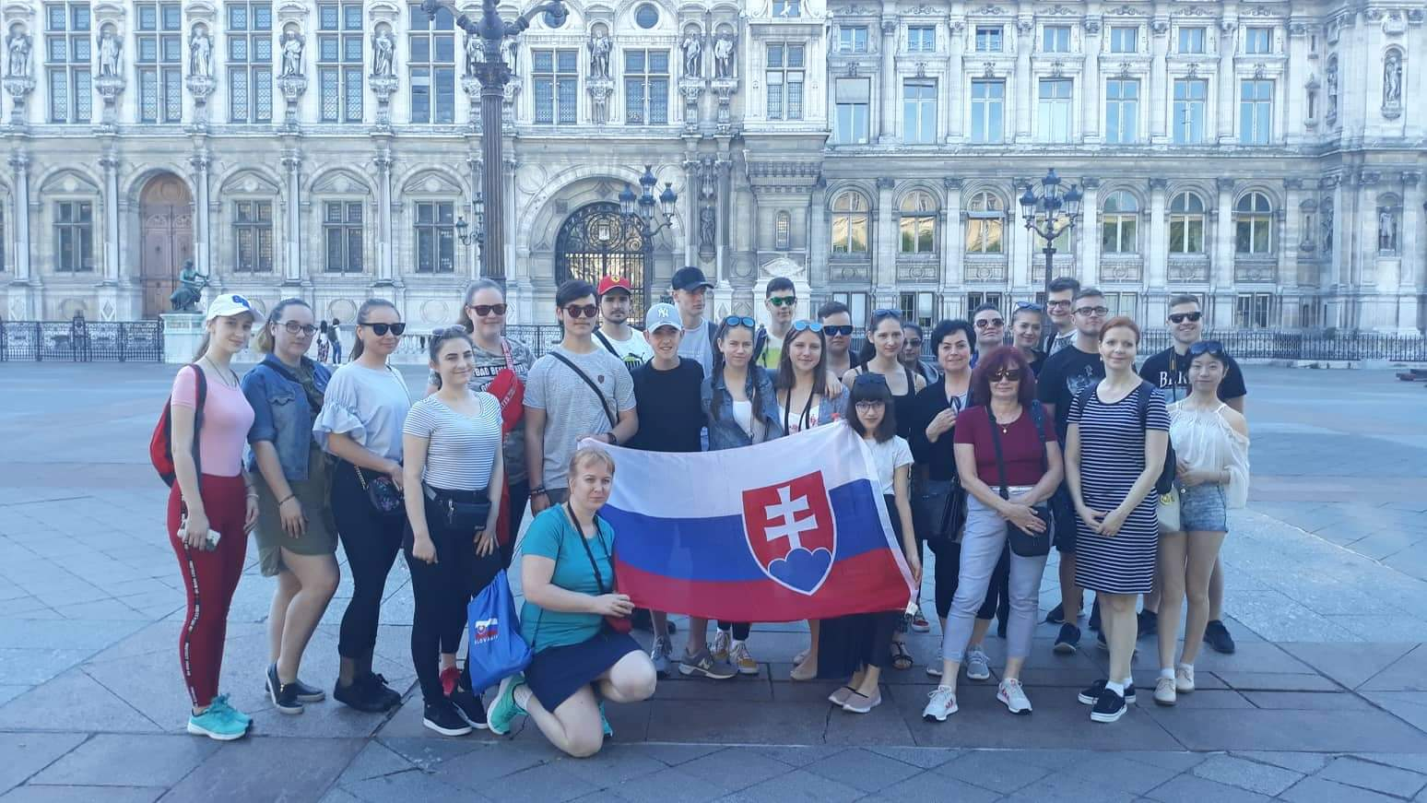

Slide 4
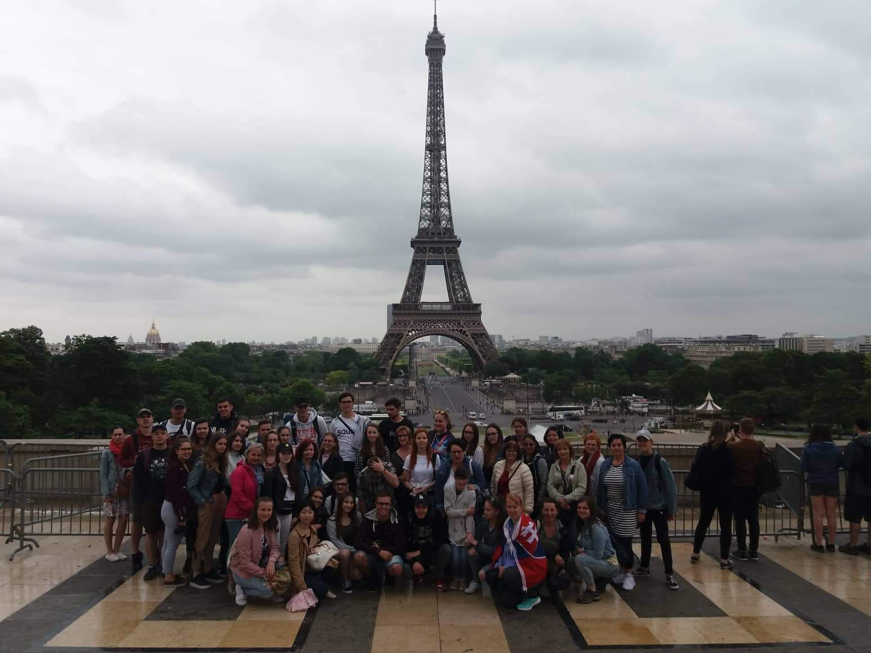

Slide 5
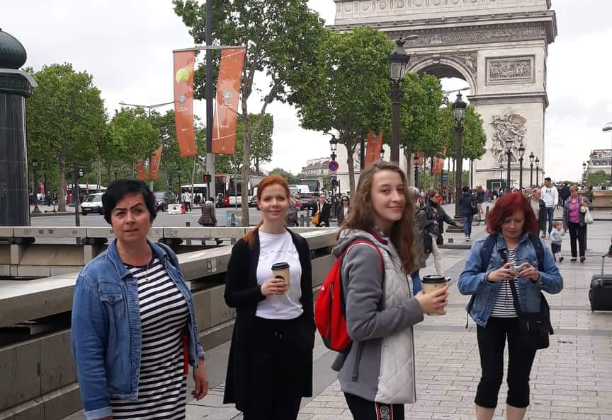

Slide 6
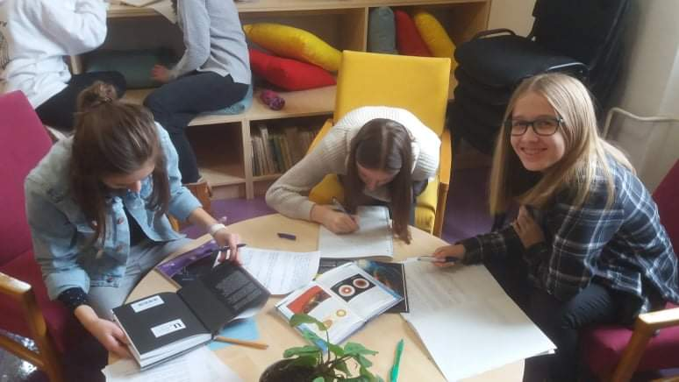

Slide 7
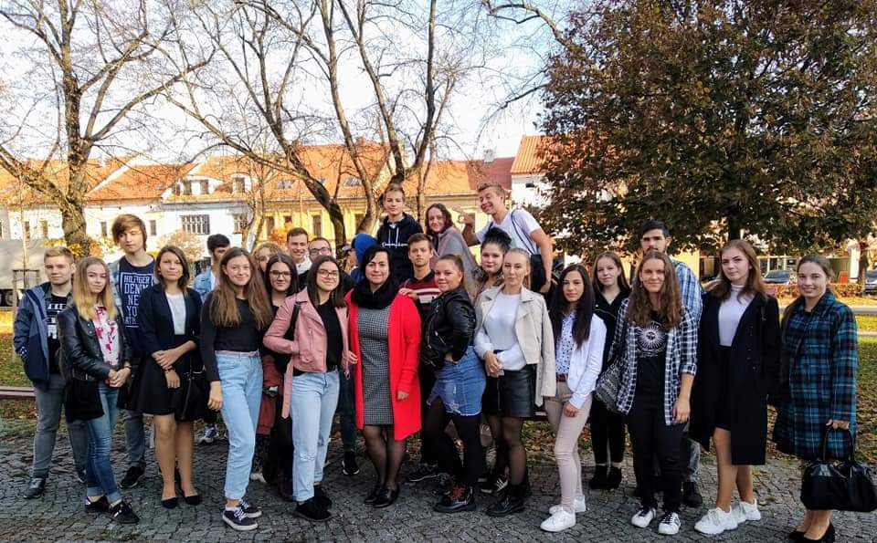

Slide 8
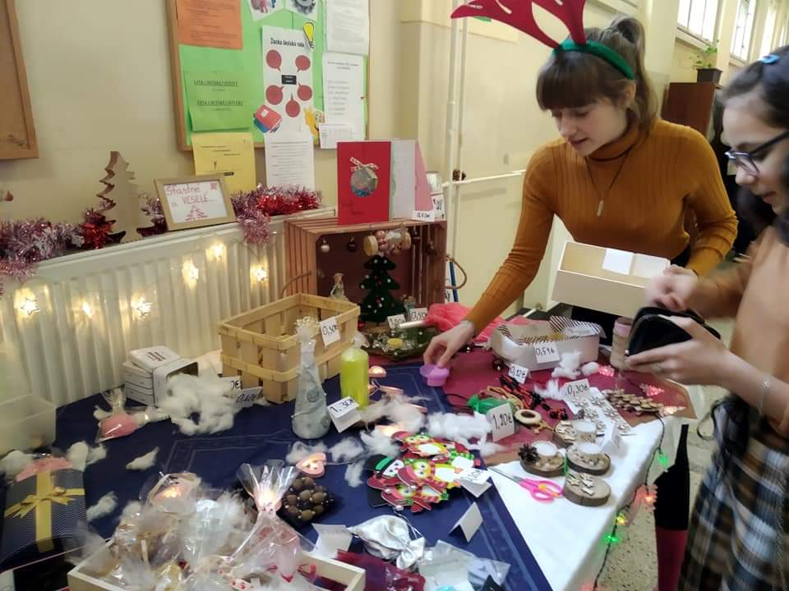

Slide 9
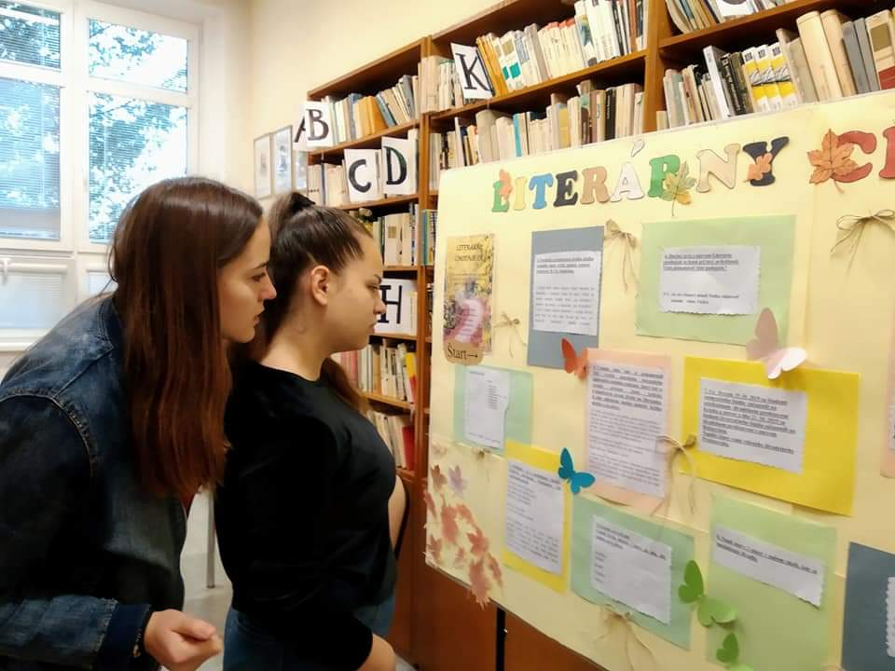

Slide 10
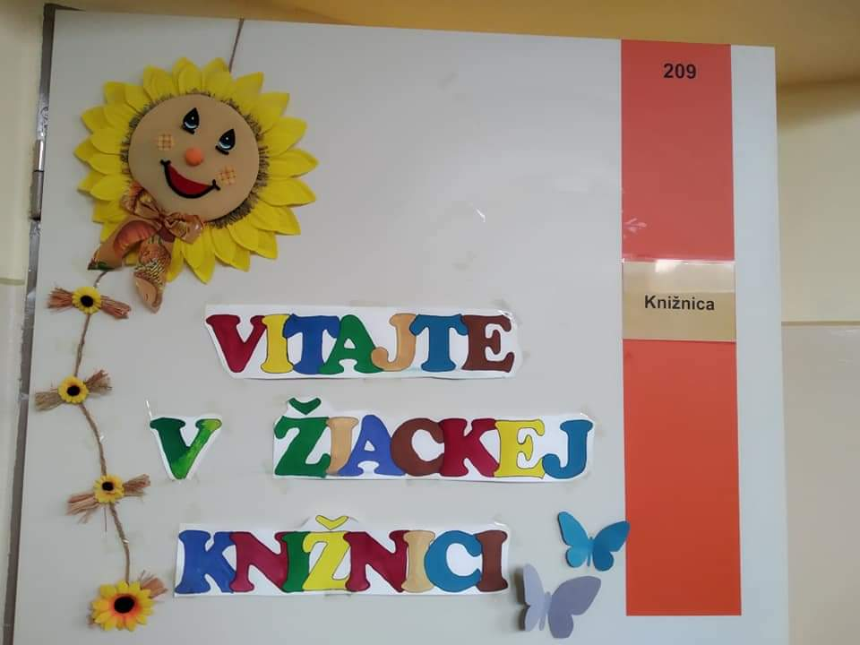

Slide 11
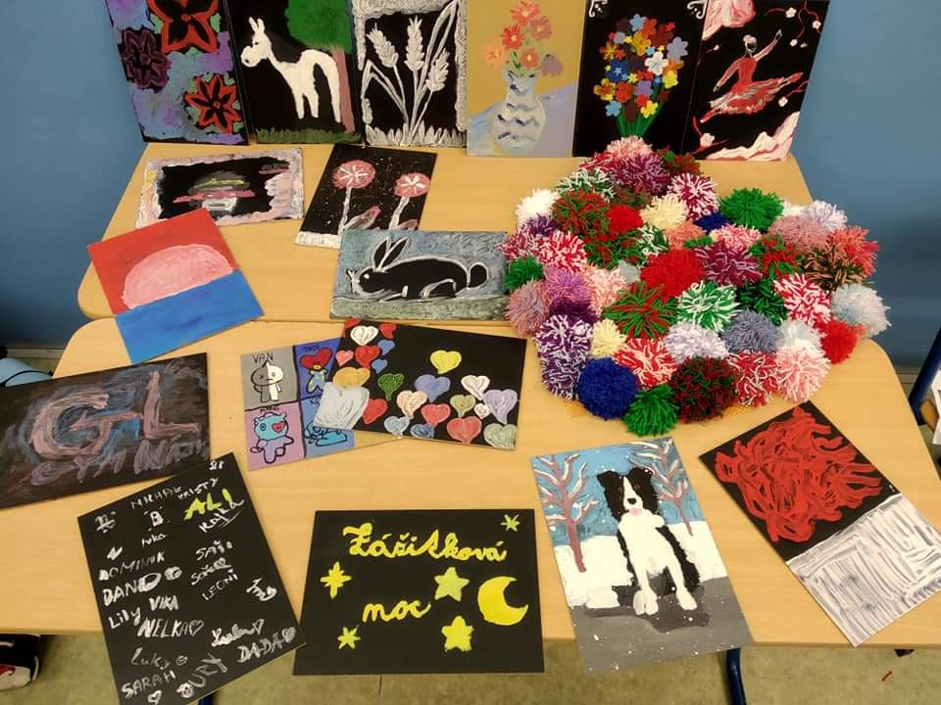

Slide 12
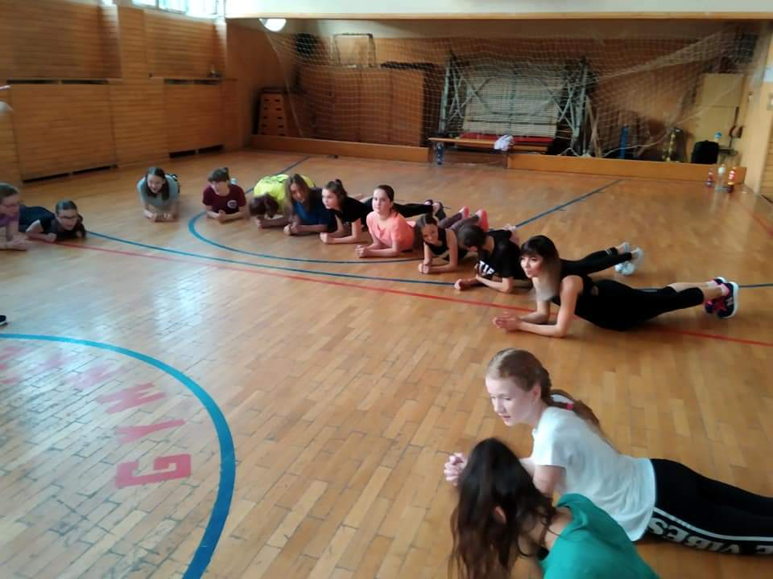

Slide 13
Sekcia slovenského jazyka a literatúry
Popis k fotkám:
č.1, 2, 3 – Poznávací zájazd do Paríža
č.4 – vzdelávacie aktivity v Mestskej knižnici
č. 5 – divadelné predstavenie v Spišskom divadle v SNV
č. 6 – Vianočná burza (Vianočná koleda)
č. 7,8 – Literárny chodníček
č. 9, 10 – Noc v škole

